Slide 1
Презентація
Алюміній та його властивості

Slide 2
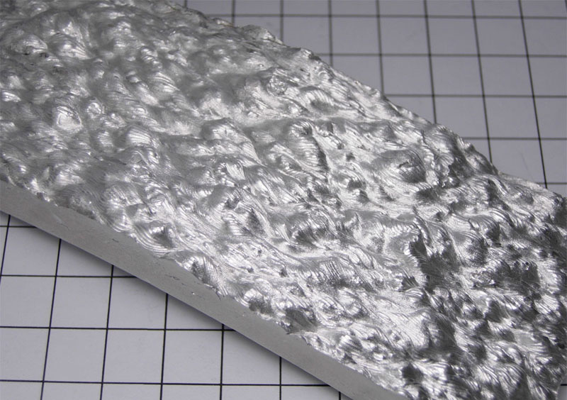
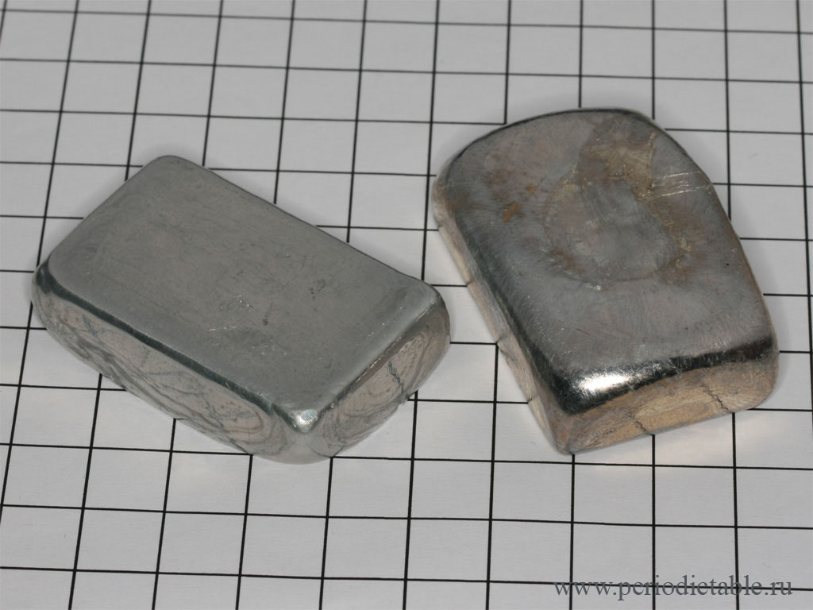
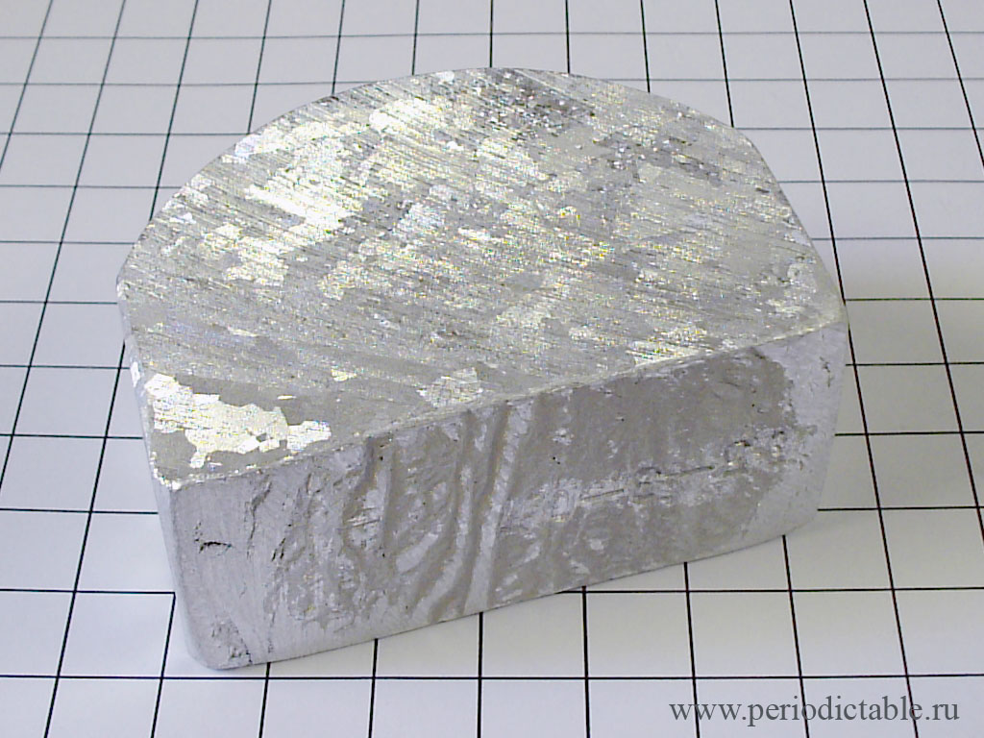
Алюміній

Slide 3
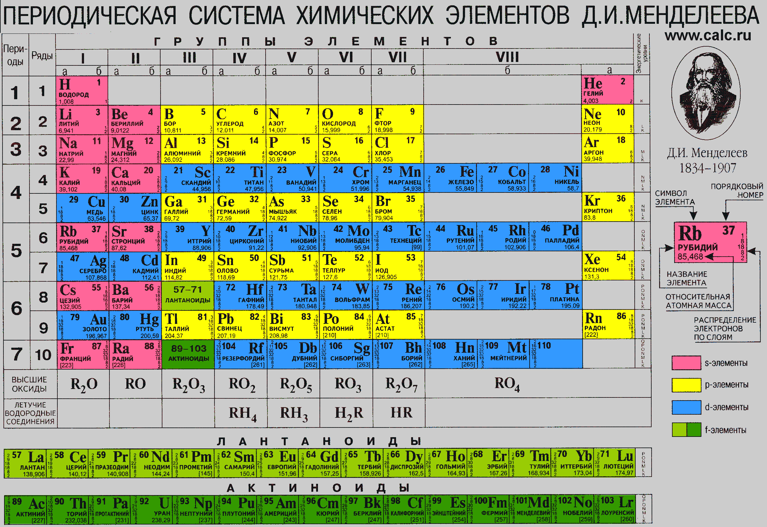
Алюміній в періодчній системі

Slide 4
Поширеність в земній корі

Slide 5
Алюміній в природі зустрічається тільки у вигляді сполучень
Польовий шпат
Слюда
Глина
Альбіт
Каолін

Slide 6
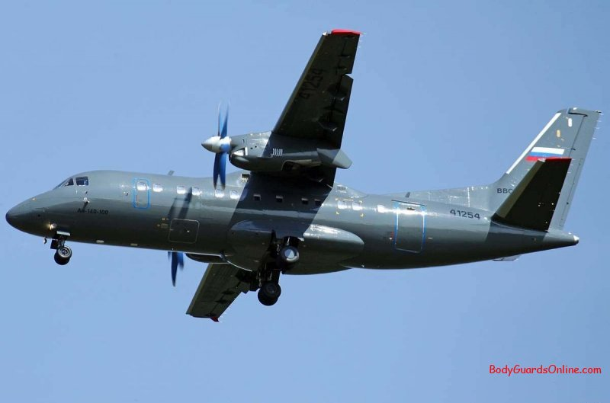
Використання алюмінію в літакобудуванні

Slide 7
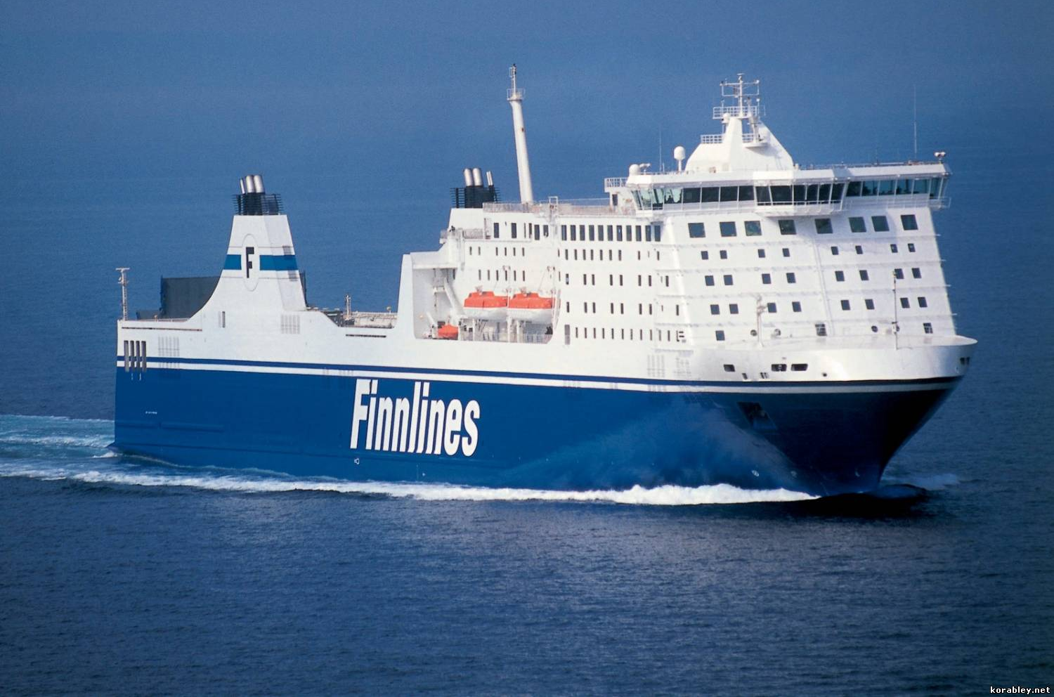
Використання алюмінію в суднобудуванні

Slide 8
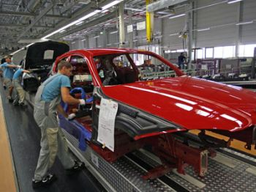
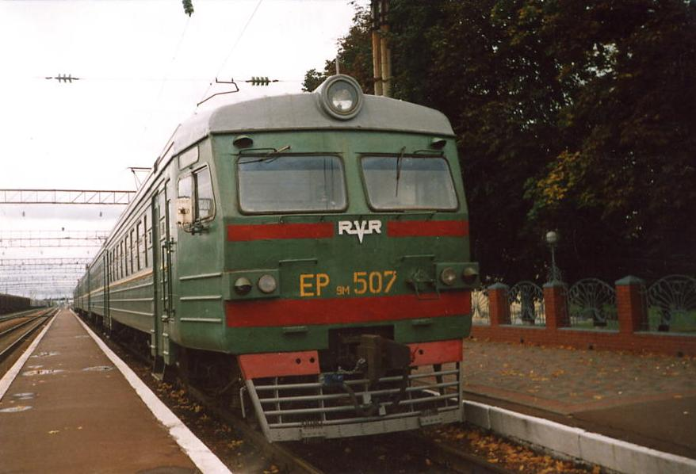
Алюміній використовується і при виготовленні залізничного транспорту, в автомобілебудуванні

Slide 9
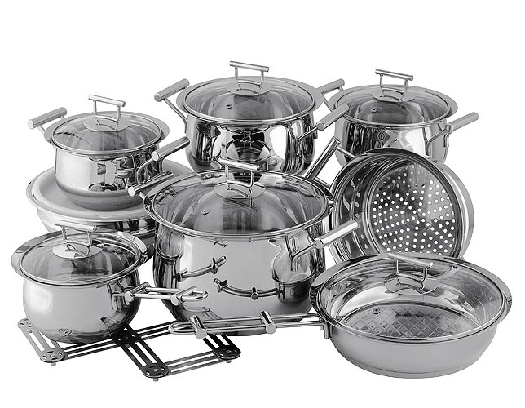
Алюмінієвий посуд

Slide 10
Хімічні властивості алюмінію
Взаємодіє з простими речовинами:
4Al+3O₂ = 2Al₂O₃ + Q
2Al + 3l₂ = 2All₃ + Q
2Al + 3Cl₂ = 2AlCl₃
2Al + N₂ = 2AlN - при нагріванні
4Al + 3С = Al₄С₃ - при нагріванні

Slide 11
Хімічні властивості алюмінію
Взаємодіє зі складними речовинами:
2Al+ 6H₂O= 2Al(OH)₃ + 3H₂
2Al + 3H₂ SO₄= 2Al₂(SO₄)₃ + 3H₂
2Al + 6NaOH = 2Na[Al(OH)₆] +3H₂
2Al + Cr₂O₃ = Al₂O₃ + 2Cr

Slide 12
Дякую за увагу!
Підготувала Золотухіна Аліна

